Slide 1

Comité Ejecutivo
JUNIO 2023

Slide 2
ORDEN DEL DÍA
Constatación de Quórum
Aprobación del orden del día
Lectura del acta anterior
Informe de las diferentes comisiones
Informe Tesorería
Varios

Slide 3

CONSTATACIÓN DEL QUÓRUM

Slide 4
APROBACIÓN DEL ORDEN DEL DÍA

Slide 5
DEPORTES

Slide 6

COMISIÓN DEPORTES
CONCURSO EN REDES SOCIALES
JUEGO DIGITAL MUNDIAL QATAR 2022 LA POLLA APF.
11 pollas acertaron pero sólo 3 de ellas pago la inscripción y por ello sólo se declaró 3 ganadores

Slide 7
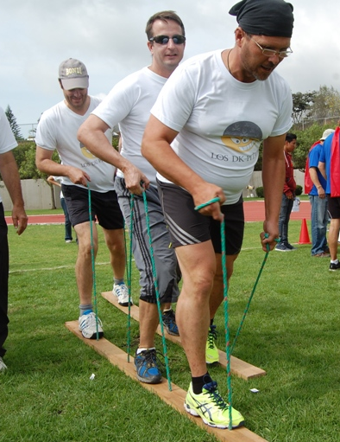
COMISIÓN DEPORTES
PROMOVER LA INTEGRACIÓN DE LAS ACTIVIDADES DEPORTIVAS DE CARÁCTER RECREATIVO.
AUMENTAR DINÁMICAS
EXPERIMENTAR UN ESPACIO DIFERENTE DE INTEGRACIÓN Y RECREACIÓN
32 equipos inscritos, se batió record en inscripción y entrega de resultados
9 juegos
Gandores:
  1er Lugar 1D los Mejores
  2do Lugar Elefantes
  3er Lugar Segundo C
  Mejor Uniformado Ponis al Ataque
  Más numerosos Cuartos D´Final
OLIMPIADAS DE PADRES

Slide 8
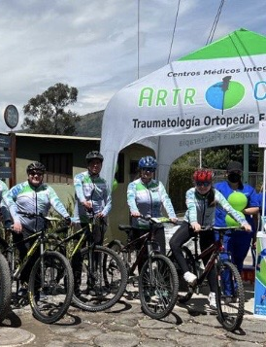
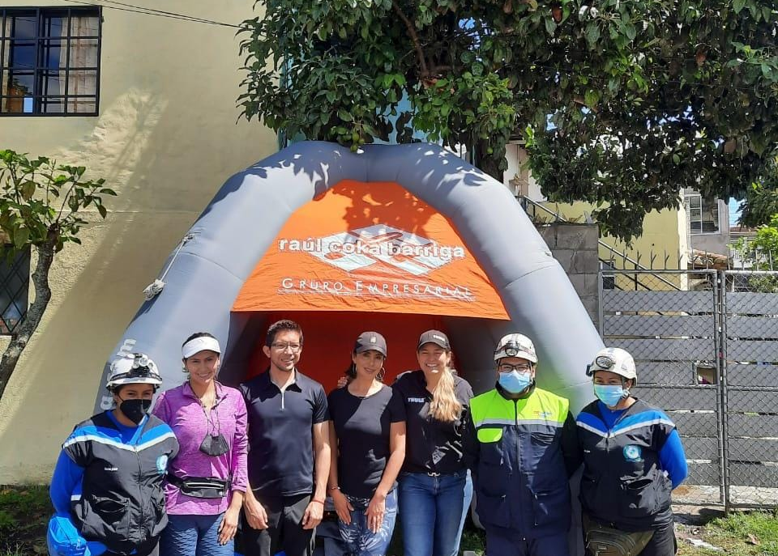
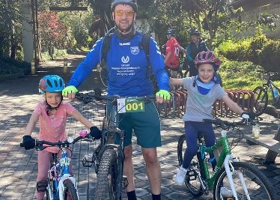
COMISIÓN DEPORTES
CICLOPASEO
Lamentablemente no se pudo dar por motivos de permisos y cambios de directrices del DMQ.

Slide 9
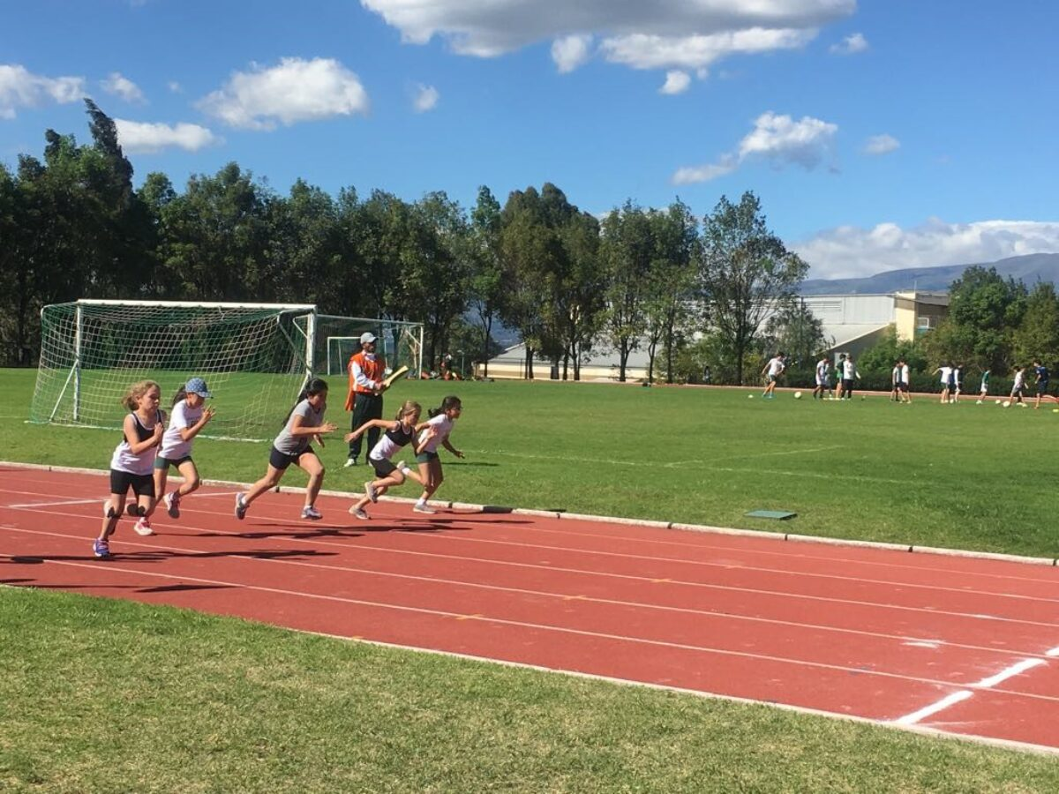
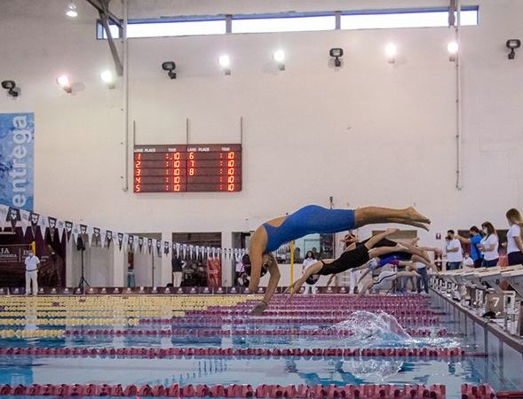
COMISIÓN DEPORTES
APOYO A DEPORTISTAS
Se entregó 607 refrigerios para deportistas.
Reconocimiento alumnos destacados
También se reconoció a la excelencia deportiva, entregando los bolsos para los miembros del equipo que participó en los Juegos Humboldt.

Slide 10
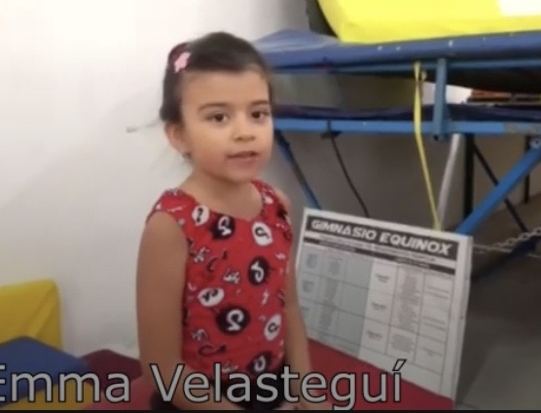
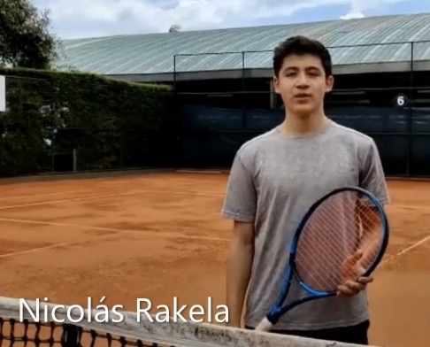
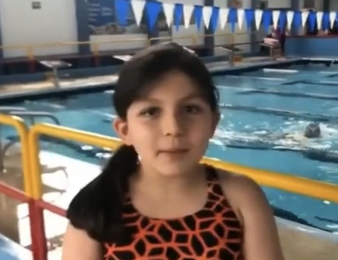
VIDEOS ALUMNOS DESTACADOS
•FOMENTAR EL DEPORTE EN LOS ALUMNOS Y ALUMNAS
•RECONOCIMIENTO DE LOS DEPORTISTAS POR LA COMUNIDAD ESCOLAR
•TOMAR EN CUENTA A LOS ALUMNOS QUE AÚN NO HAN FORMADO PARTE DE LOS VIDEOS YA PRESENTADOS Y LOS QUE CONCURSARÁN EN LOS JUEGOS HUMBOLDT.

Slide 11
CAMINATAS DE FIN DE SEMANA
•CONTACTO CON LA NATURALEZA
• SER MÁS CONSCIENTES CON EL AMBIENTE
•CONOCERNOS Y ESTRECHAR VÍNCULOS CON LA COMUNIDAD ESCOLAR •EFECTUAR UNA ACTIVIDAD CARDIOVASCULAR
•REDUDIR LOS NIVELES DE ESTRÉS
Lamentablemente los inscritos en las caminatas, a última hora cancelaron, por lo que no se realizaron.

Slide 12
BIENESTAR ESTUDIANTIL

Slide 13

COMISIÓN BIENESTAR ESTUDIANTIL
ACCIÓN SOCIAL NAVIDAD
Se recolectó juguetes, ropa, alimentos no perecibles y libros.
Se entregó a niños y jóvenes vulenrables de la Fundación Acción Provida y la Asociación Madres Valientes de Tumbaco y Escuela Glend Side en Pintag.

Slide 14
COMISIÓN BIENESTAR ESTUDIANTIL
INCLUSIÓN
Educar sobre las diferencias
1. Kínder
  Actividad: La hora del cuento 22 al 24 de Febrero
  Mecánica: lectura del cuento “Soy único” (libro digital que habla sobre las diferencias) y diálogo entre padres de familia, profesores y niñ@s sobre la moraleja del cuento.
  Se cierra el evento con una actividad lúdica (colorear imágenes de niñ@s con diferencias).
2. Primaria
  Actividad: obra de teatro “Isla Aventura” 29 de marzo
  mensaje: Las diferencias nos hacen únicos. Grupo Objetivo: 1 a 4 grados
3. Secundaria
  Actividad: Charla “Diversidad e Inclusión” a cargo de Sebastián Carrasco. 30 de marzo
  Se abordan temas de autoestima , empatía y adaptación a los cambios.

Slide 15
COMISIÓN BIENESTAR ESTUDIANTIL
FORO
Diferenciación y personalización
Aprendizaje y tecnología
Diferenciación educativa
Integración del idioma alemán
El Foro invita a una cercanía que difícilmente se da en otros ámbitos de la interacción que tenemos como comunidad escolar. Ya que en cada mesa se encuentran alumnos, profesores, autoridades y padres de familia que por un tiempo, hablan acerca de un tema expuesto por el profesorado.

Slide 16
COMISIÓN BIENESTAR ESTUDIANTIL
CAFETERÍA
A finales de agosto, antes de iniciar el nuevo año lectivo, el nuevo proveedor nos invitó a un desayuno a la APF, departamento médico y autoridades. En donde pudimos degustar el menú que ofrecerían, así como observar la importante inversión que realizó el colegio en mejorar la infraestructura de la cafetería.
Nosotros como APF hemos asistido bimensualmente a las reuniones que hemos mantenido con la Colina del Chef, conjuntamente con la Dra. Sémper, integrantes del Parlamento, Sr Melo y Sra. Hubenthal, siempre buscando una mejoría constante.

Slide 17
COMISIÓN BIENESTAR ESTUDIANTIL
UNIFORMES
Se envió una encuesta a los padres de familia el 5 de mayo de 2023.
Con los resultados se solicitó a las autoridades del colegio:
Elaborar contratos con los proveedores actuales para de esta manera poder presionar y tener una mejor calidad de uniformes, stock etc.
La gerencia administrativa nos informó que generalmente se reúnen con los proveedores en junio para hablar de varios temas, se comprometieron a entregarles los resultados de nuestra encuesta.
Ese mismo 5 de mayo, se envió por escrito la petición de poder estar en la reunión que mantendrán en junio, pero hasta el momento no tenemos la fecha de dicha reunión.
Se pidió también entrar en licitación, pero nos manifestaron que en este momento del año es ya muy tarde, para realizar licitación deberíamos comenzar en enero para estar listos para septiembre del próximo año.
Como APF, se decidió enviar una nueva encuesta en septiembre del 2023, tener el respaldo necesario y solicitar una licitación en enero del 2024 y lograr el objetivo de mejorar la calidad de los uniformes.

Slide 18
COMISIÓN BIENESTAR ESTUDIANTIL
DECE-PSICOLOGÍA
Se realizó la charla el 23 de enero para kindergarten “Lonchera Saludable”
Se realizó una charla para primaria y secundaria “Dismorfia del Selfie”
Siguiendo las sugerencias de la APF; el DECE presentó charlas interesantes y actuales para los padres de familia. Se recomienda a los padres estar atentos y asistir a estas charlas que ayudan a tener un mejor y mayor conocimiento de las realidades actuales, lo que permite tener herramientas para orientar a nuestros hijos.
AGENDA ESCOLAR
Se pidió al área de arte de la primaria su apoyo con la entrega de los mejores trabajos para escoger la portada. Este año, la Comisión de Bienestar Estudiantil escogió como portada el trabajo de Isabella Jaramillo Yépez. Se sugiere que los dos trabajos que obtuvieron mayor votación se los incluya como insertos.
Se entregó en septiembre las elaboradas el anterior año para el 2022-2023
Se Entregará en año lectivo 2023-2024 la elección de este año

Slide 19
COMISIÓN BIENESTAR ESTUDIANTIL
CONCURSO DE CUENTOS
Conjuntamente con la Biblioteca se organiza el Concurso de Cuentos para apoyar la creatividad de los estudiantes, 12 estudiantes se llevaron los premios y la APF entregó premios a los primeros y segundos lugares de las 5 categorías.
SEGURIDAD Y TRANSPORTE
Padres de familia solicitaron apoyo para transporte en diferentes áreas, sin embargo no se pudo atender todas las peticiones debido a las distancias.

Slide 20
COMISIÓN BIENESTAR ESTUDIANTIL
SEGURO ESTUDIANTIL
Al momento sigue vigente el Plan de Educación Segura con BMI y Raúl Coka Barriga como bróker de seguro.
El costo de este seguro es $ 176.50, valor que se paga conjuntamente con las pensiones en diez meses.
La APF conjuntamente con el Colegio, en julio de 2021 ratificó y actualizó el “Memorando sobre el Seguro Plan Educación Segura”, que garantiza la terminación de los estudios sin costo de pensiones y matrícula a aquellos estudiantes que pierden a su madre o/y padre.

Slide 21
COMISIÓN BIENESTAR ESTUDIANTIL
TALLER CANVAS
Se realizaron dos talleres participativos Canvas con la modalidad de café mundial. Se invitó a todos los miembros del comité, así como a los voluntarios de todas las comisiones.
REFRIGERIO MÚSICA
En el mes de diciembre del 2022, la APF entregó refrigerios a los niños del coro que se presentaron en la Casa de la Música.

Slide 22
COMISIÓN BIENESTAR ESTUDIANTIL
PREMIOS MEJORES EGRESADOS
Desde este año el colegio entregará las medallas y bonos a los 3 mejores egresados de las promociones.
PREMIOS ALUMNOS DESTACADOS
Igualmente, se entregarán los premios Beethoven y Frida Kahlo que consisten en la entrega de medallas y bonos económicos a los alumnos destacados en música y arte.
Este año se incorpora el premio en acción social para los egresados 2022-2023

Slide 23
SOCIAL

Slide 24
Show de talentos
18 de marzo de 2022
1ro a 3ro grado a las 10:30am
4tos a 8vos a las 15:30 pm
Hubo 75 incripciones y 132 alumnos participantes
VALOR DE ENTRADA $3 USD
SE VENDIERON LOS ESPACIOS PARA VENTA DE CHORIPANTES Y DONAS

Slide 25
CONCURSO DE BANDAS
31 de marzo de 2022
Cuerpo estudiantil y docente
Intervalo banda invitada de padres de familia "Krull"
En conjunto con el Área de Música. Inscripciones 4 bandas por categoría I y 6 bandas por categoría II
TUVIMOS 3 PRIMEROS PUESTOS EN LA 1RA Y 2DA CATEGORÍA.
EL TROFEO SE DIO EL MISMO DÍA, LOS BONOS SE ENTREGARON
EN EL DÍA DE LA FAMILIA.
LAS BANDAS TAMBIÉN TUVIERON LA OPORTUNIDAD DE PRESENTARSE EN EL SCALA SHOPPING.

Slide 26
DIA DEL MAESTRO Y PERSONAL DE MANTENIMIENTO
13 de abril de 2022
Cajitas para notas personalizadas con unos ricos turrones
Se ha planificado la entrega de presentes al Cuerpo Docente y el personal de Mantenimiento del CAQ

Slide 27
Dia de la familia
Regreso a la Tierra camino de juegos
Danza aerea, coro, instrumentos, canto
bandas estudiantiles, Marujitas, flamenco Presentación Unidad Educativa Mariscal Sucre la Codicia
patio de comidas: auspiciantes y 5to grado y 5to curso
Movimiento Baum alquiló vajilla
baile moderno, trampolinismo, teakwondo, juegos creativos, esgrima.
Entrega de medallas a deportistas destacados
Entrega de bolsos a miembros del equipo Juegos Humboldt
Arte, biodiversidad, títeres, degustación de cocina, programación de scratch, escalada
casa del terror por los 5tos cursos
Festival de juegos de APF y auspiciantes
Mercadito
Se realizó el 20 de mayo de 10:00 a 18:00 despues de 3 años de no hacerlo
“Reencuentro de la Gran Familia del CAQ”

Slide 28
DIA DEL NIÑO
4to a 6to “Comic”
Inicial a 3ro “Oso en el Universo”
Se entregó helados: Gigantes a primaria y Polito a kindergarten
Se ha planificado obra de teatro en coordinación con el CAQ
1 de Junio 2023
Imagino Teatro

Slide 29
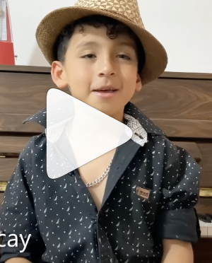
VIDEOS ESTUDIANTES DE MUSICA
Se invitó a músicos destacados, se han presentado los videos en el transcurso del mes de junio.

Slide 30
COMUNICACIÓN

Slide 31
COMISIÓN COMUNICACIÓN
SOMOS TU VOZ

Slide 32
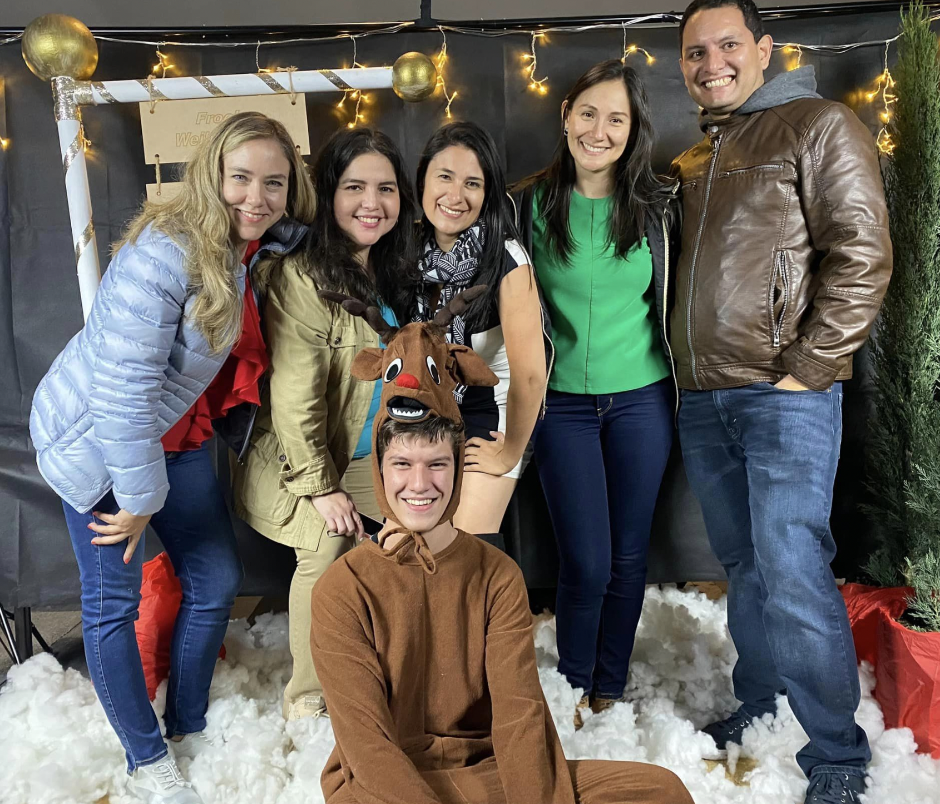
COMISIÓN COMUNICACIÓN
BAZAR NAVIDEÑO

Slide 33

COMISIÓN COMUNICACIÓN
CONFERENCIAS VIP
En colaboración con Bienestar Estudiantil
  KINDERGARTEN (COMO HACER UN A LONCHERA SALUDABLE) ALEGRÍA VALDEZ NUTRICIONISTA 24 DE ENERO 2023 18H00
  SECUNDARIA (DISMORFÍA DEL SELFI) KRISTEL POLO 2 DE FEBRERO 2023 18H00

Slide 34
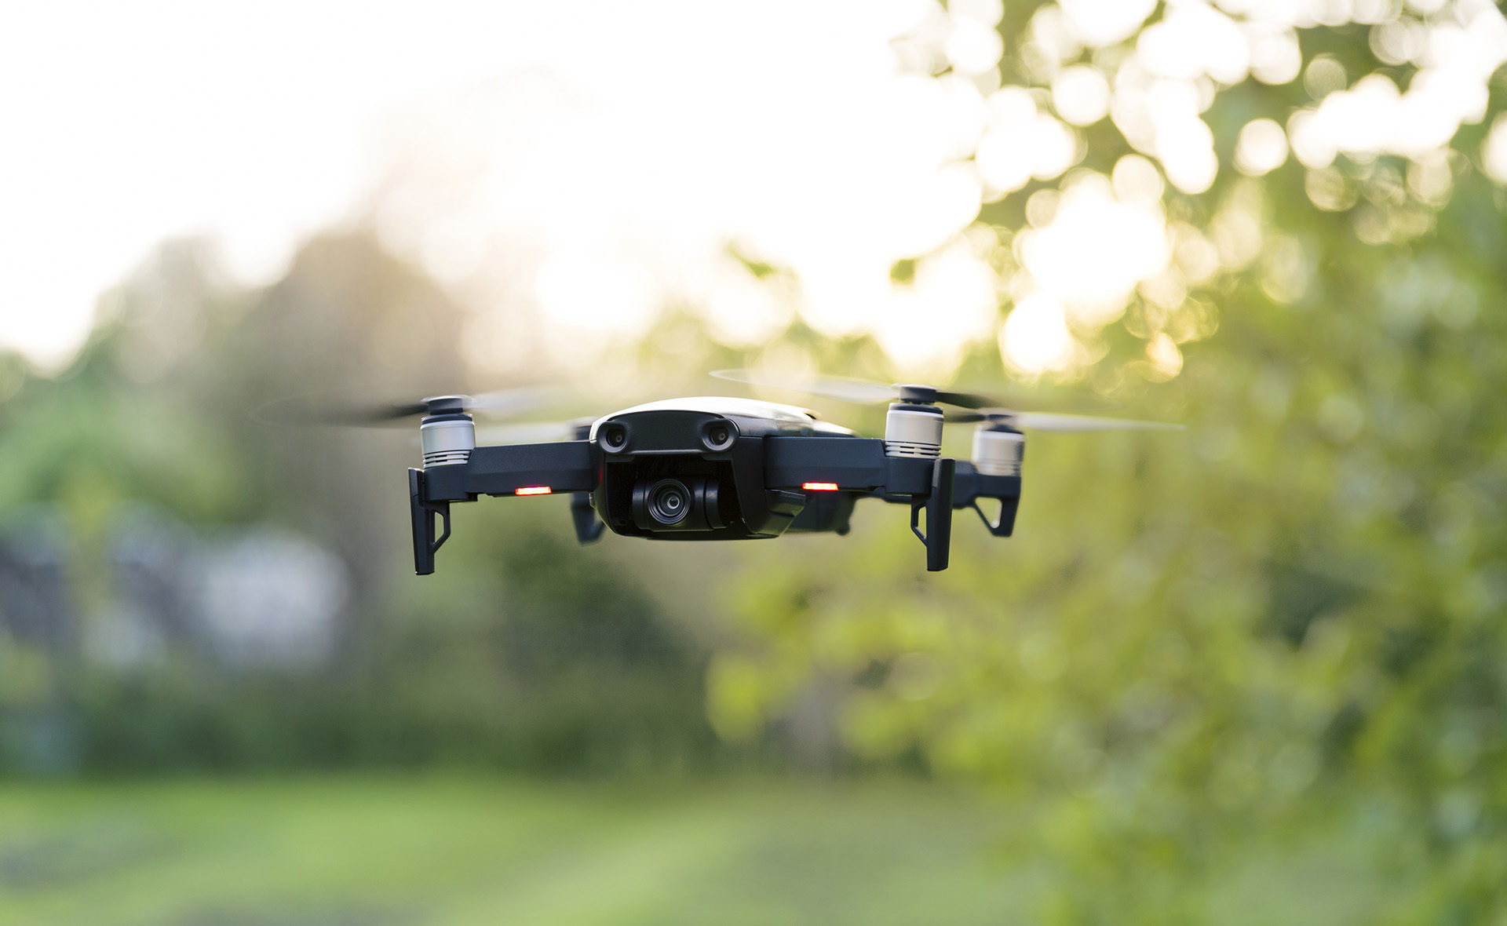

COMISIÓN COMUNICACIÓN
APOYO PROMOCIÓN ALBERGUE
  VIDEO CON DRON EN INSTALACIONES

Slide 35

COMISIÓN COMUNICACIÓN
APOYO EVENTOS APF (FOTOGRAFÍAS, VIDEOS, ETC)
  INCLUSIÓN
  DÍA PARA RECOGER UNIFORMES EN CAQ
  OLIMPIADA DE PADRES
  CONCURSO DE BANDAS
  FORO ESCOLAR
  SHOW DE TALENTOS
  DÍA DE LA FAMILIA
  CONCURSO CUENTOS
  DÍA DEL NIÑO

Slide 36
COMISIÓN COMUNICACIÓN
TARJETA NAVIDEÑA
TARJETA DEL DÍA DEL NIÑO
TARJETA DEL DÍA DEL MAESTRO

Slide 37
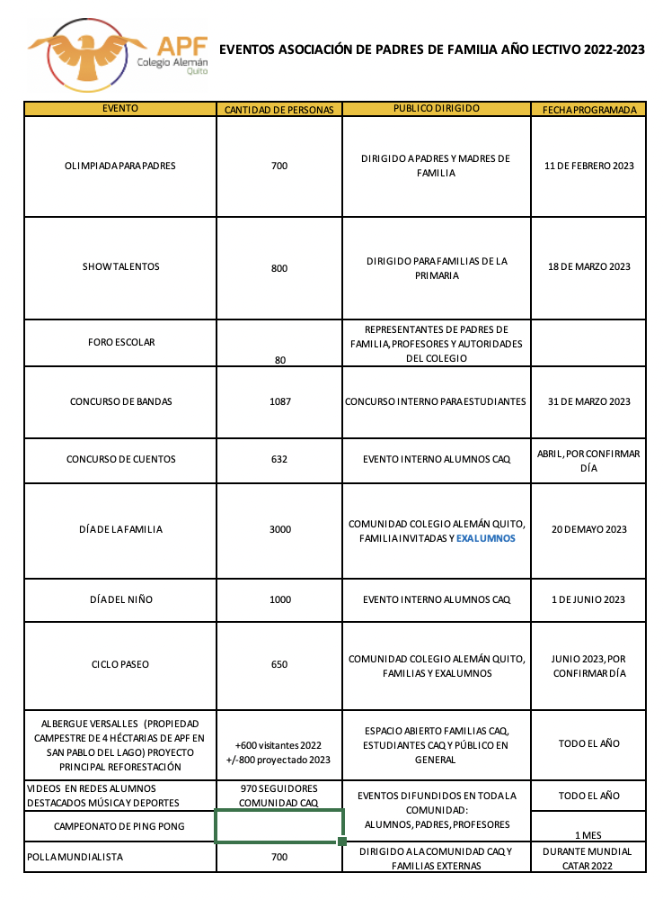
CALENDARIO DE
EVENTOS
COMISIÓN COMUNICACIÓN
Se presentó el calendario anual

Slide 38
ALBERGUE

Slide 39
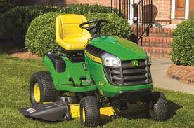
COMISIÓN ALBERGUE
COMPRA TRACTOR
Con el aval de la Asamblea con fondos del año escolar anterior, se compró un nuevo tractor podador.
En enero de 2023, se realizó la gestión para que el colegio done a la APF, el tractor que darán de baja. La APF recibió este tractor y se hizo la gestión pertinente para que a cambio de este nos entreguen una desbrozadora nueva.

Slide 40
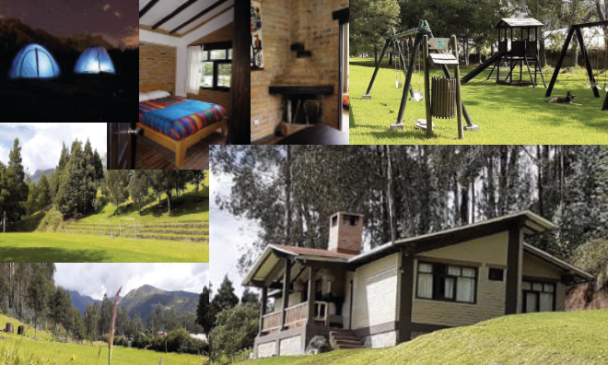
COMISIÓN ALBERGUE
MANTENIMIENTO Y GASTOS GENERALES
Se realizaró el mantenimiento que el albergue requiere para su correcto funcionamiento
Mantenimiento de la maquinaria desbrozadora para cortar el césped.
Limpieza y mantenimiento del pozo séptico.
Limpieza y mantenimiento de la cisterna.
Mantenimiento de los calefones.

Slide 41
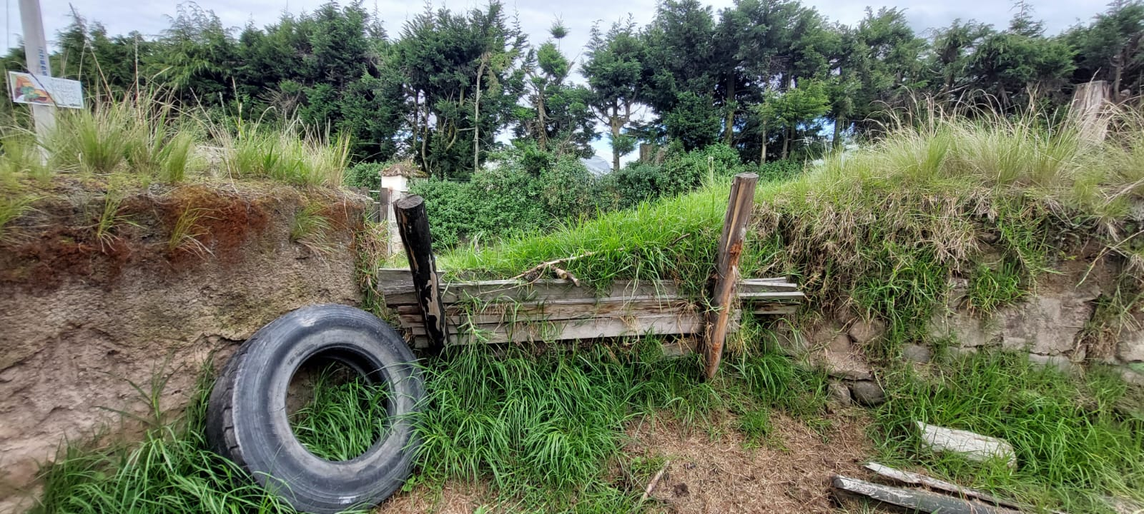
COMISIÓN ALBERGUE
VERANO
Mantenimiento de los juegos infantiles.
Mantenimiento y recarga de los extintores.
Colocación de gypsum en el porch.
Arreglo de fuga de agua.
Arreglo del muro

Slide 42


Slide 43
CONOCER Y RESOLVER EL PRESUPUESTO ANUAL
2022-2023

Slide 44

INFORME DE TESORERÍA 2022-2023
APF PLANIFICÓ
47 ACTIVIDADES
BIENESTAR ESTUDIANTIL
18
SOCIAL
6
DEPORTES
9
COMUNICACIÓN
5
ALBERGUE
9
VIDEOS ALUMNOS DESTACADOS
2
TALLERES
2
REFRIGERIOS
2
HOMENAJE MAESTROS
1
EVENTOS PARA LA FAMILIA CAQ
2
EVENTOS PARA ESTUDIANTES CAQ
6
ENTREGA AGENDA Y BOLSAS DEPORTIVAS
2
CHARLAS PARA PADRES
2
CAMPAÑAS PUBLICITARIAS
7
TARJETAS FELICITACIONES
4
ADMINISTRACIÓN ALBERGUE
4
ACTIVIDADES DEPORTIVAS
2
CONCURSO DEPORTIVOS FAMILIAS CAQ
3
SEGUIMIENTO Y ACOMPAÑAMIENTO DENTRO DEL CAQ
7
CURSOS PARA PADRES
1

Slide 45
INFORME DE TESORERÍA 2022-2023
NIVEL DE CUMPLIMIENTO
85% de las actividades realizadas APF
5% por ejecutar en verano
8% no se ejecutó
2% asumió el colegio.
87% de actividades ejecutadas
5% de actividades en proceso

Slide 46
INFORME DE TESORERÍA 2022-2023
RECOLECCIÓN DE APORTES PADRES DE FAMILIA
En los últimos 3 años las cuotas siguen en descenso, es importante que los representantes tomen conciencia sin la cuotas no es sostenible a largo plazo y ustedes son el contacto directo que representa a la Asociación frente a cada padre/madre de sus clases
AÑO | RECAUDACIÓN
2020-2021 | $29.160
2021-2022 | $ 27.480
2022-2023 | $ 27.320

Slide 47
INFORME DE TESORERÍA 2022-2023
INGRESOS APF 2022-2023
Se proyectó recaudar $91.397,47.
Sin embargo se supero la gestión gracias a las madres/padres de familia que trabajaron duro para conseguir todos los auspiciantes.
DE DÓNDE PROVIENEN | VALORES | %
RECOLECCIÓN CUOTAS | $ 27.320,00 | 28%
RENTA ALBERGUE | $ 3.158,24 | 3%
AUTOGESTIÓN | $ 47.831,68 | 50%
APORTE COLEGIO/MESA | $15.000 | 16%
CLASES DE ALEMAN | $ 2.696,00 | 3%
TOTAL | $ 96.005,92 | 100%

Slide 48
INFORME DE TESORERÍA 2022-2023
EGRESOS APF 2022-2023
Se proyectó gastar $80.777,40 siempre y cuando al menos el 30% sea auto gestión/auspicios.
Sin embargo, gracias a la gestión de todos los padres comprometidos se gastó menos y se hizo más.
COMISIONES | VALORES
BIENESTAR ESTUDIANTIL | $3.188,22
SOCIAL | $15.239,59
DEPORTES | $2.386,18
COMUNICACIÓN | $660
ALBERGUE | $17.957,84
GASTOS ADMINISTRATIVOS / PAGOS DE SUELDOS ASISTENTE / CONTADOR / PROFESOR DE ALEMÁN, GASTOS FINANCIEROS, ETC. | $31.913,37
TOTAL | $$71.345,35

Slide 49
INFORME DE TESORERÍA 2022-2023
EJERCICIO
FONDOS ASIGNADOS EJERCICIOS ANTERIORES (no utilizados) | $21637,47
INGRESOS | $ 96.005,92
GASTOS |  | $71.345,35
SUPERÁVIT | $46.298,04

Slide 50
GRACIAS
SOMOS TU VOZ

